Slide 1
여행 트렌드 페이지 분석
2020.01
IT미래전략부문

Slide 2
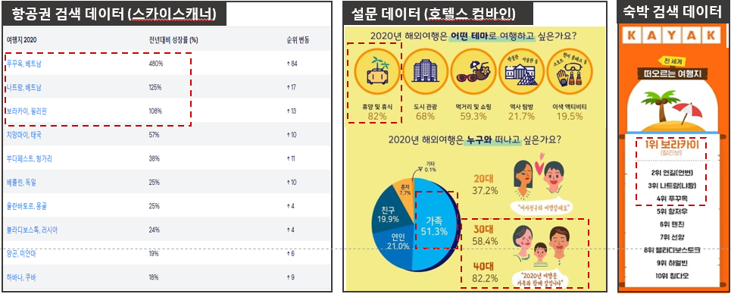
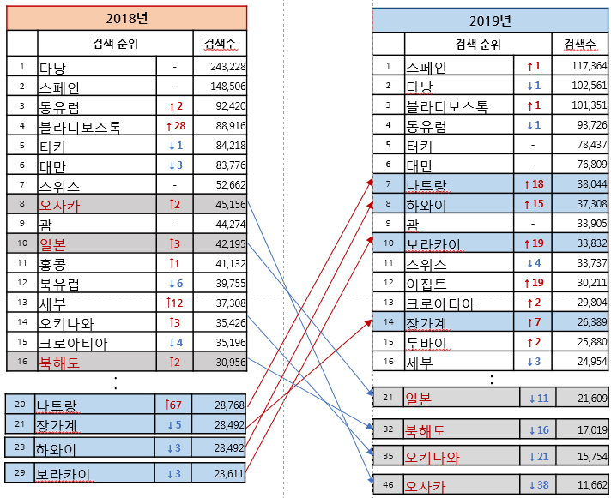
2019년 결산 2020년 여행 트렌드 제안
※ 참좋은여행 고객들은 어디로 여행을 많이 떠날까?
▶ 타사에서 발표한 여행객들의 관심 키워드 및 설문데이터
우선 2019년 가장 큰 이슈였던 일본 불매운동으로 인해 2018년까지 고객들에게 많은 관심을 받던 일본이였지만 2019년부터는 실제로 고객들이 찾는 비중이 감소하고 일본여행을 계획하던 전연령대 고객들이 다른 여행지로 관심을 돌리고 있다.
동남아를 여행하는 고객들의 비중은 해를 거듭 할수록 전연령대에서 증가하고 있고
가족여행, 커플여행, 나홀로여행, 친구와함께여행 등 여행 동반자 구분 없이 많은 사랑을 받고 있다.
중국을 여행하는 고객들은 2017년 사드 배치문제의 영향으로 잠시 멈칫했으나 2019년에 들어와서는 회복되고 있으며, 주로 50대 이상 중장년층 고객들이 많은 방문을 해주시고 있다.
10대 이하의 경우에는 주로 가족과 함께 동남아 또는 괌/사이판을 방문하고 있는 것으로 나타난다.
그리도 또한, 유럽의 경우 10대 이상 고객들에게 꾸준한 사랑을 받고 있다.
스카이스캐너 2020년 전년대비 성장률이 가장 높은 지역 항공권 검색- 푸꾸옥, 나트랑, 보라카이 등 휴양지 위주,
카약 숙박 검색 데이터 기반 떠오르는 여행지 TOP10 – 대부분 휴양지가 상위권
호텔스 컴바인에서 발표한 설문 데이터 항목 중 ‘2020년에 고객들이 가고 싶은 여행테마’로 휴양 및 휴식이 1위
※ 그렇다면 ‘일본 대신에 동남아, 중국, 괌/사이판 지역을 주로 선택?
▶ 참좋은여행 고객들의 관심 키워드
2018년과 2019년 참좋은여행을 방문해주신 고객님들이 찾은 검색어 트렌드를 분석
▶ 최초에 일본여행을 다녀오신 고객님들의 두번째 선택 지역
2018년 - 일본지역이 검색어 상위권에 위치
2019년 – 일본지역 검색어 대폭 하락 및 나트랑, 하와이, 보라카이, 장가계, 다낭 등 휴양지 특성을 나타내고 있는 지역이 상위권을 섭렵
2018년까지는 실제로 많은 고객님들이 처음으로 일본을 다녀오고 난 후 다시 한번 일본을 방문하는 고객들이 많았지만 2019년에 들어와서 일본을 재방문하는 고객들이 많이 감소하였다.
중국 및 특히 동남아와 같은 지역으로 여행지를 변경하고 계시는 고객님들이 많은 것으로 보여지고 있다.
동남아와 중국의 경우 일본과 비슷한 근거리여행, 저렴한 가격대, 적당한 여행기간 3가지 요소의 결합과
2019년에 방영한 배틀트립 및 짠내 투어와 같은 미디어의 영향으로 일본 대체 여행지로써 떠오르고 있는 것으로 보인다.

Slide 3
▶ 분석결과에 따른 2019년 지역별 TOP5 인기 상품 추천
▶ 꾸준히 사랑받고 있는 유럽 상품 TOP5
• 동남아 지역 - #전 연령대 선호, #다낭, #호치민, #대만, #온천, #일본 대체 여행지
1위
2위
3위
4위
5위
EPP4390
EPP200
EPP4733
EPP316
EPP510
1위
2위
3위
4위
5위
APP9268
APP123
APP2091
APP118
APP0688
• 중국 지역 - #50대 이상 선호, #장가계, #상해, #장사, #계림, #북경 #노팁,노옵션,노쇼핑, #일본 대체 여행지
1위
2위
3위
4위
5위
CPP195
CPP345
CPP163
CPP230
CPP8622
• 괌/사이판 - #가족여행, #휴양, # PIC, #일본 대체 여행지 #일본 대체 여행지
1위
2위
3위
4위
5위
IPF560
IPP102
IPF660
IPF760
IPT001
▶ 2019년 고객들의 관심이 급상승중인 여행지 TOP5
• 나트랑 - #검색량 급상승, #휴양지, #급상승, #빈펄리조트, #가족여행
1위
2위
3위
4위
5위
APP8368
APP0717
APP1309
APP0662
APP8367
• 하와이 - #검색량 급상승, #항공권, #휴양지, #6/7일, #풀패키지
1위
2위
3위
4위
5위
UPP1716
UPP170
UPF1302
UPP154
UPP1441
• 보라카이 - #검색량 급상승, #호핑투어, #마사지, #왕복항공권, #휴양지
1위
2위
3위
4위
5위
APP8923
APP7999
APH0944
APP492
APP6955

Slide 4
VGT 2020년 봄 여행 트렌드 <버전1>
※ 참좋은여행 고객들은 봄에 어디로 여행을 많이 떠날까?
※ 유럽과 동남아 지역내에서 봄에 가장 많이 ‘방문한 국가’로는?
2019년 고객들이 떠난 여행지역 비중과 현재 2020년 예약이 들어온 데이터를 비교 진행
<생략>
. . .
2019년 대비 2020년 봄에 증가한 지역은 동남아 6%, 유럽 10% 상승, 국내 2% 상승
2019년에도 동남아와 유럽은 인기지역으로 2020년에는 더욱더 인기가 증가하는 추세
※ 그렇다면 ‘봄에 동남아와 유럽을 주로 여행하는 동반자별 유형’으로는?
주로 동남아를 여행하는 고객들은 베트남을 가장 많이 방문하였고
유럽을 여행하는 고객들은 주로 독일이 주를 이루는 상품을 가장 많이 이용한 것으로 나타났다.
※ 그렇다면 ‘봄에 베트남과 독일을 주로 여행하는 동반자별 유형’으로는?
유럽은 주로 커플여행이 많았고 그 다음으로는 가족 및 단체여행이 가장 많았다
동남아의 경우 주로 가족여행이 43%로 약 절반에 가까운 고객들이 가족여행으로
동남아를 선호하는 것으로 나타났고 다음으로는 커플여행이 뒤를 이었다.
유럽, 동남아 동반자별 유형과 마찬가지로 독일의 경우 커플
베트남의 경우 가족 여행이 가장 많은 것으로 나타났다.

Slide 5
※ 더 나아가서, 베트남과 독일 국가 내에서 봄에 가장 많이 ‘방문한 도시’로는?
※ 분석 결과에 따른 ‘TOP5 봄에 가기 좋은 인기 상품’ 추천
▶ 커플 및 부부 동반 여행이 가장 많은 유럽-독일-프랑크푸르트 상품
1위
2위
3위
4위
5위
EPP4390
EPP4056
EPP4733
EPP4884
EPP4046
▶ 가족 여행이 가장 많은 동남아-베트남-다낭 상품
독일의 경우 주로 프랑크푸르트를 방문하는 일정이 포함된 상품이 주를 이루었고
베트남의 경우 봄에 다낭의 인기가 가장 많은 것으로 나타났다.
1위
2위
3위
4위
5위
APP9268
APP9967
APP2787
APP2091
APP9269
※ 그렇다면 ‘봄에 다낭과 프랑크푸르트를 주로 여행하는 고객들의 동반자별 유형’은?
큐비 트렌드 페이지에 해당 내용들이 들어가기엔 너무 많다면?
지역, 국가, 도시 모두 동반자별 유형분석의 결과는 같음으로 셋중에 하나만 남겨놓고 생략하는 방법 다음장에 해당버젼→
상세 도시 동반자별 유형분석의 경우에도 동일하게 독일-프랑크푸르트도 커플여행이 가장 많은 것으로 나타났고 베트남-다낭의 경우에도 가족여행이 주를 이룬 것으로 분석된다.

Slide 6
VGT 2020년 봄 여행 트렌드 <버전2>
※ 참좋은여행 고객들은 봄에 어디로 여행을 많이 떠날까?
※ 유럽과 동남아 지역내에서 봄에 가장 많이 ‘방문한 국가’로는?
2019년 고객들이 떠난 여행지역 비중과 현재 2020년 예약이 들어온 데이터를 비교 진행
<생략>
. . .
2019년 대비 2020년 봄에 증가한 지역은 동남아 6%, 유럽 10% 상승, 국내 2% 상승
2019년에도 동남아와 유럽은 인기지역으로 2020년에는 더욱더 인기가 증가하는 추세
※ 그렇다면 ‘봄에 동남아와 유럽을 주로 여행하는 동반자별 유형’으로는?
주로 동남아를 여행하는 고객들은 베트남을 가장 많이 방문하였고
유럽을 여행하는 고객들은 주로 독일이 주를 이루는 상품을 가장 많이 이용한 것으로 나타났다.
※ 더 나아가서, 베트남과 독일 국가 내에서 봄에 가장 많이 ‘방문한 도시’로는?
유럽은 주로 커플여행이 많았고 그 다음으로는 가족 및 단체여행이 가장 많았다
동남아의 경우 주로 가족여행이 43%로 약 절반에 가까운 고객들이 가족여행으로
동남아를 선호하는 것으로 나타났고 다음으로는 커플여행이 뒤를 이었다.
독일의 경우 주로 프랑크푸르트를 방문하는 일정이 포함된 상품이 주를 이루었고
베트남의 경우 봄에 다낭의 인기가 가장 많은 것으로 나타났다.

Slide 7
※ 분석 결과에 따른 ‘TOP5 봄에 가기 좋은 인기 상품’ 추천
▶ 커플 및 부부 동반 여행이 가장 많은 유럽-독일-프랑크푸르트 상품
1위
2위
3위
4위
5위
EPP4390
EPP4056
EPP4733
EPP4884
EPP4046
▶ 가족 여행이 가장 많은 동남아-베트남-다낭 상품
1위
2위
3위
4위
5위
APP9268
APP9967
APP2787
APP2091
APP9269

Slide 8
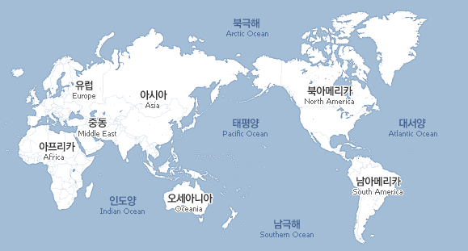
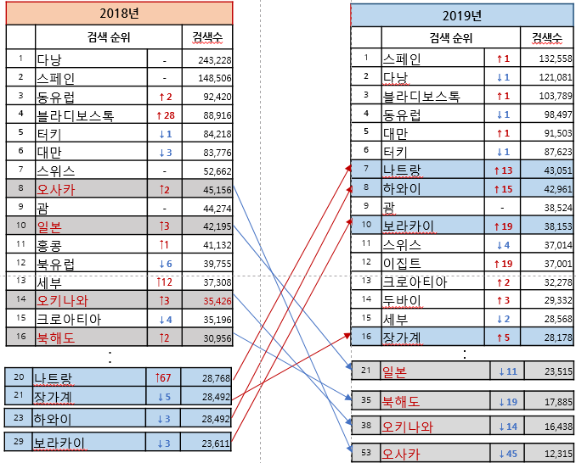
VGT 고객 2020년 예상 여행 트렌드
※ 참좋은여행 고객들은 어떤 지역으로 여행을 많이 떠났을까?
※ 참좋은여행 고객들은 어떤 지역에 관심이 많았을까?
<송출객 데이터 기반 분석 결과>
<검색어 데이터 기반 분석 결과>
▶ 2019년 TOP 5 인기 국가
① 베트남 #1위 (81,967명)
② 중국 #2위 (51,746명)
③ 일본 #3위 (47,737명)
④ 대만 #4위 (23,828명)
⑤ 독일 #5위 (23,480명)
▶ 급상승중인 상위권 관심 여행지
2018년 대비 일본지역 검색어 대폭 하락
나트랑, 하와이, 보라카이, 장가계, 다낭 등 휴양지 특성을
나타내고 있는 지역이 상위권을 섭렵
▶ TOP5 인기 국가 Best 지역 상품
# 베트남 Best 지역 – 다낭
▶ 2019년 급상승중인 여행지 Best상품
APP9268
베트남 중부 최대의 상업도시 다낭은 베트남에서 아름다운 도시로 유명, 상대적으로 물가가 저렴하고 교통중심지이기 떄문에 인근 지역의 유명관광지 및 맛집을 돌아볼 수 있고 주로 가족여행객 많이 방문하는 지역
# 나트랑 BEST 상품
# 중국 Best 지역 – 장사
APP8368
빈펄리조트 및 유아를 위한 시설을 겸비한 인기 가족여행지, 다양한 해양스포츠 및 머드온천 등과 같은 액티비티를 즐길수 있고 쾌적한 날씨와 아름다운 바닷가로 사진 촬영 명소로 유명한 휴양지
CPP195
노팁/노옵션으로 현지 부담을 최소화하며, 꼭 봐야하는 일정만 쏙쏙, 주로 부부 및 커플 여행객들이 방문
천문산, 황룡동굴, 보봉호 등 절경의 자연과 여행 피로를 풀어줄 수 있는 중국 전통마사지를 체험 할 수 있는 지역
# 하와이 BEST 상품
# 일본 Best 지역 – 삿포로
UPP1716
다양한 액티비티를 즐길 수 있고 로컬 소울 푸드를 맛볼 수 있는 서퍼들의 핫플레이스
또한, 각종 유명 브랜드를 30~60% 할인된 가격에 구입할 수 있는 쇼핑 천국인 휴양지
JPP0808
새하얀 눈으로 뒤덮인 아름다운 북해도 일주 (오타루, 삿포로, 후라노, 비에이),
<러브레터> 촬영지 ‘오타루 운하’, 흰눈으로 뒤덮인 들판에 펼쳐진 패치워크 등 감성적인 여행을 즐길 수 있는 지역
# 대만 Best 지역 – 타이베이
# 보라카이 BEST 상품
예류 지질공원, 지우펀 등 국내외 여행객들에게 줄곧 호평 받고 있는 관광 명소와 다양한 먹거리를 즐길수 있는 야시장
그리고 물이 맑고 투명하기로 유명한 온천을 이용할 수 있는 온천호텔 투숙 상품
APP8923
마지막 남은 천국이라 불릴 정도로 아름답고 환성적인 경관이 어우러진 섬
환경오염으로 폐쇄 후 재개장하여 더 아름다운 자연을 느낄 수 있는 저렴한 물가의 로맨틱 휴양지
APP123
# 독일 Best 지역 – 프랑크푸르트
# 장가계 BEST 상품
아름다운 야경과 역사적으로 유서 깊은 도시 및 박물관, 성당 건축물 등이 유명한 지역으로 유럽의 정중앙에 위치해 유럽 여행시 한 번쯤은 방문하는 나라,
해당상품은 독일뿐만 아니라 체코, 오스트리아, 헝가리 총 4개국을 돌아볼 수 있는 알찬 일정의 동유럽 상품
CPP375
신비로운 자연의 절경들을 간직하고 있는 중국의 대표 관광지
산행 및 등산을 좋아하시는 부모님들이 많이 방문해주시는 효도 여행지
EPP4390

